Slide 1
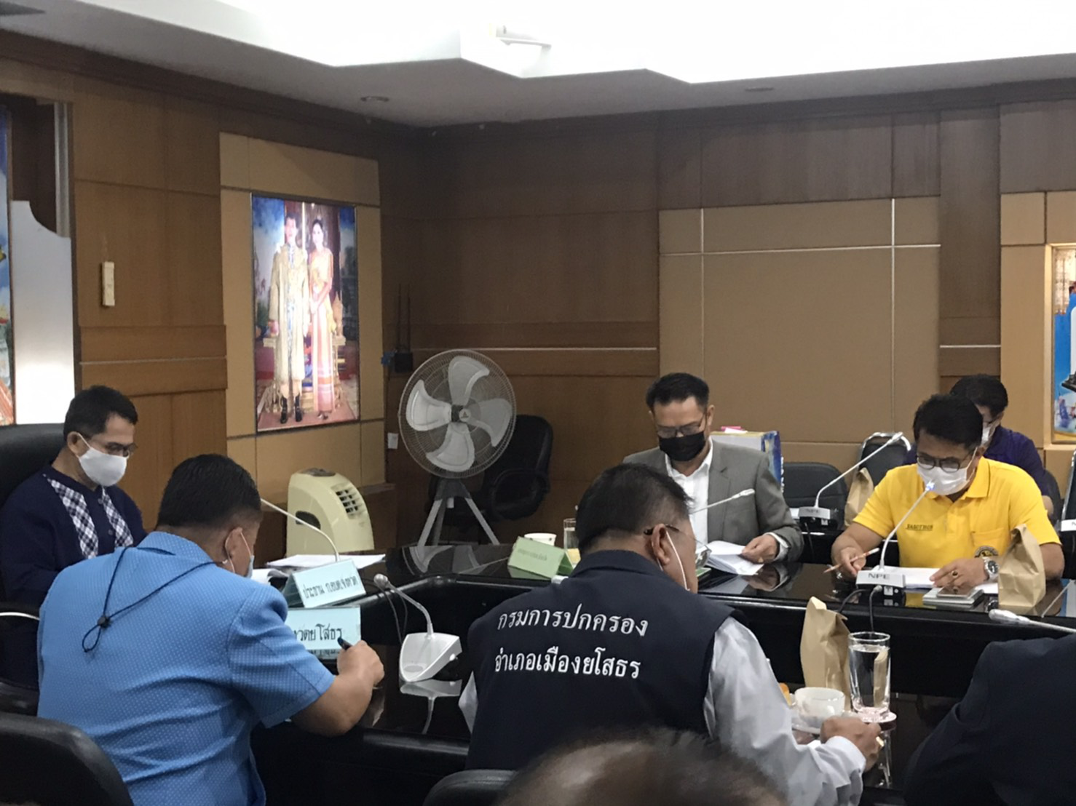
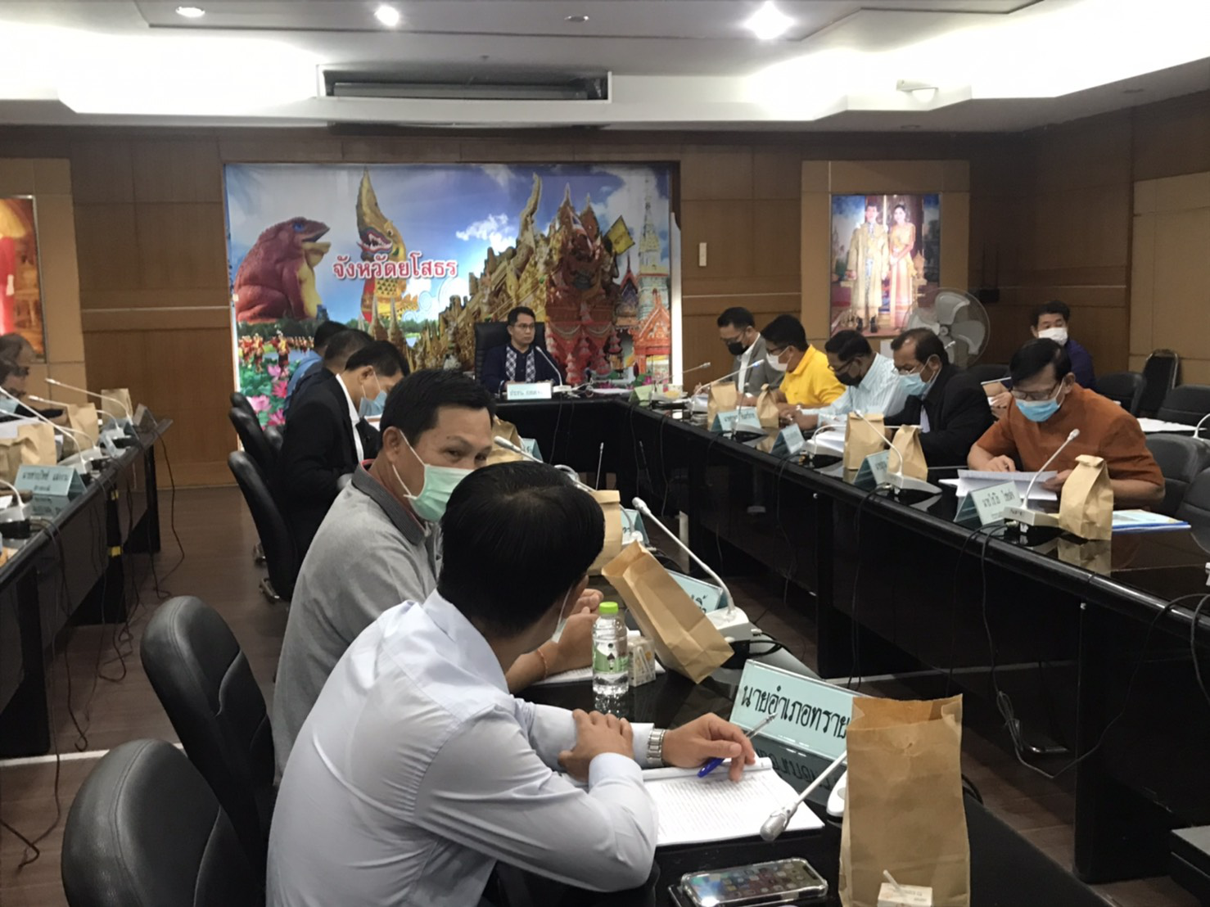
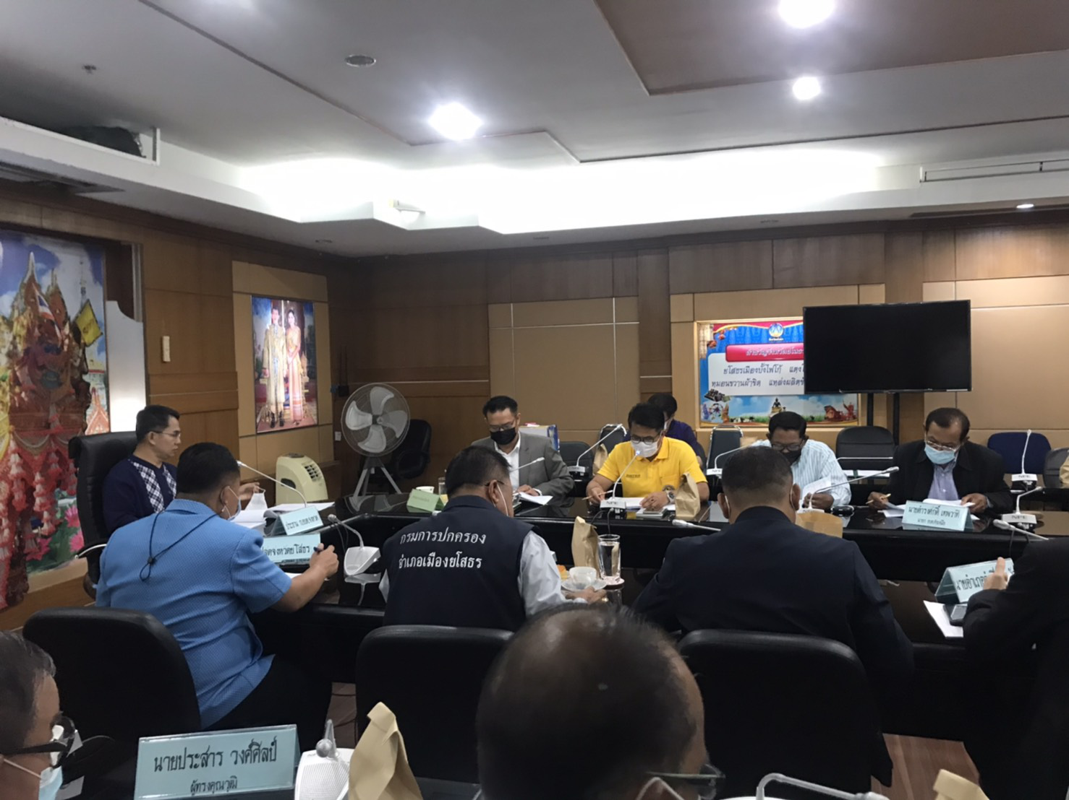
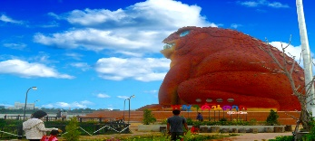
วันที่ 27 มกราคม 2564 เวลา 10.00 น. ณ ห้องประชุมหมอนขิด ชั้น 2 ศาลากลางจังหวัดยโสธร นายสมยศ นามพุทธา ท้องถิ่นจังหวัดยโสธร ร่วมประชุมคณะกรรมการพนักงานส่วนตำบลจังหวัดยโสธร (ก.อบต.จังหวัดยโสธร) โดยมีนายสุวัฒน์ เข็มเพชร
รองผู้ว่าราชการจังหวัดยโสธร เป็นประธาน

